Slide 1
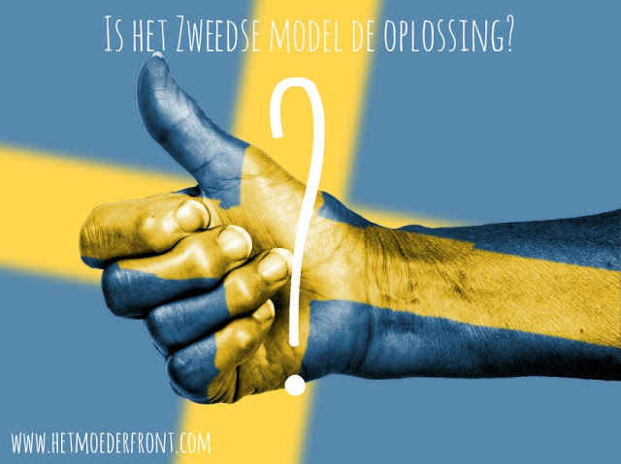
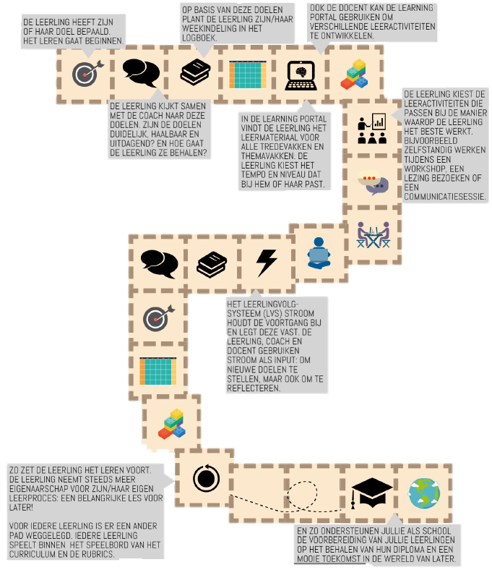
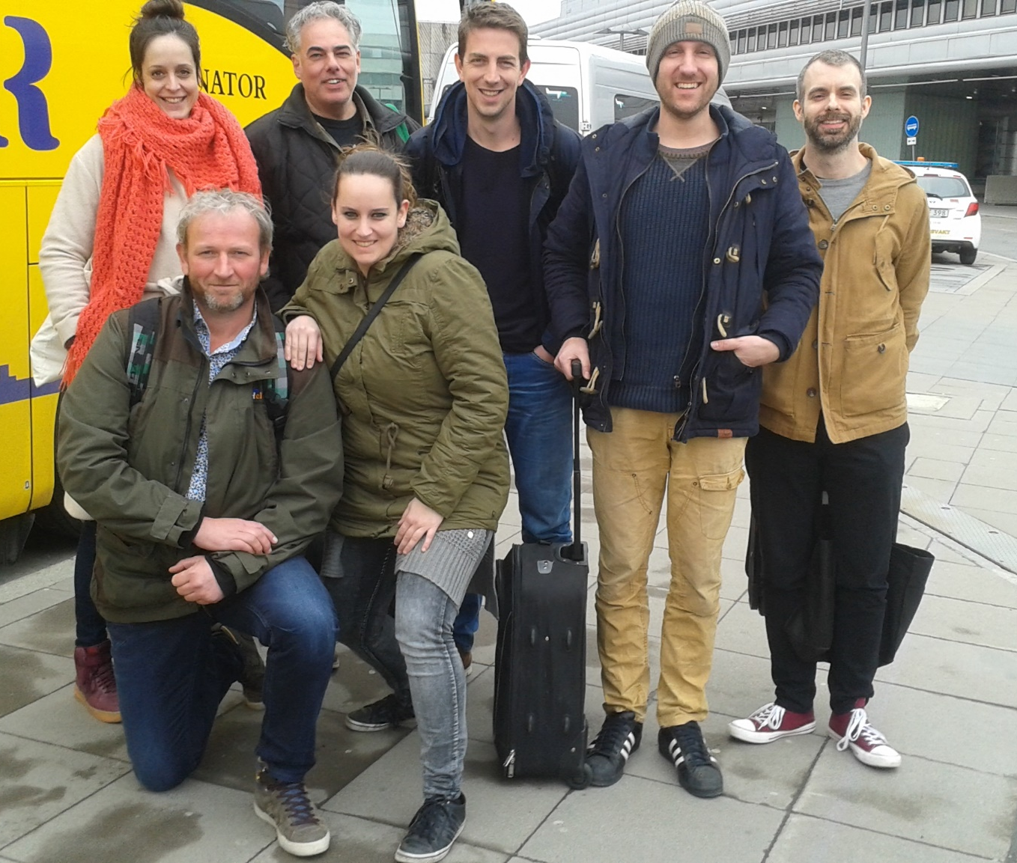
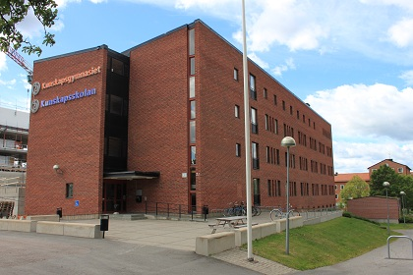
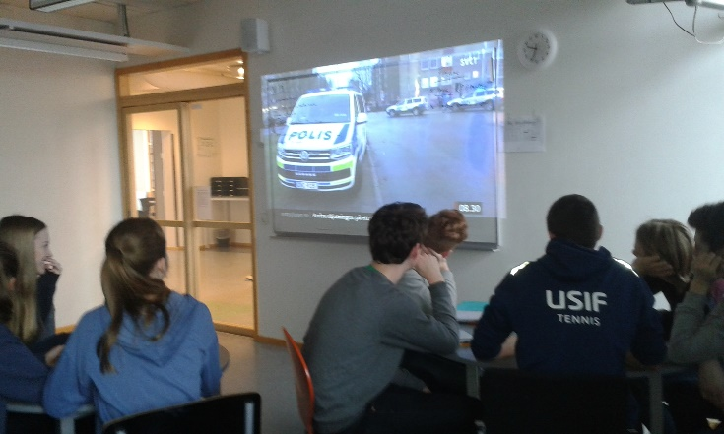
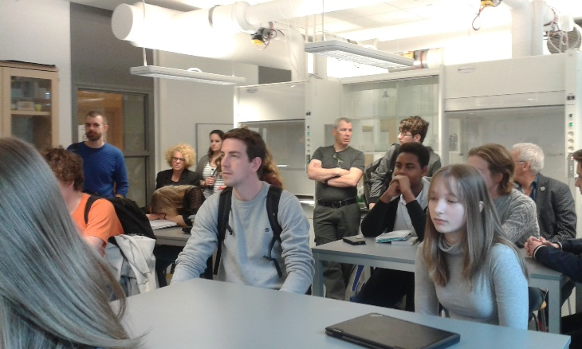
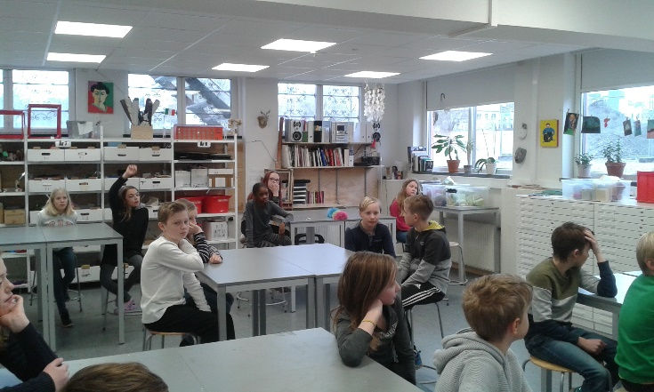
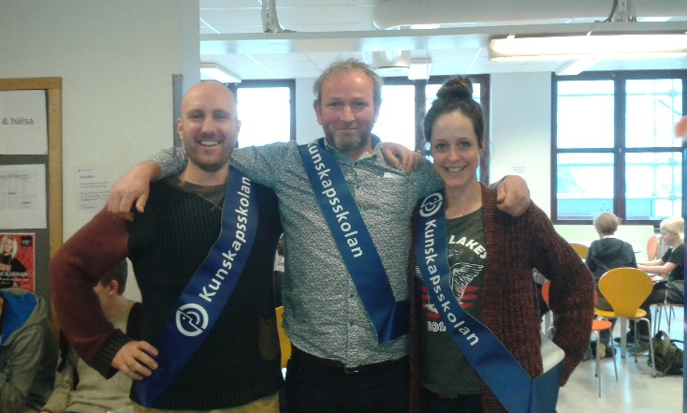
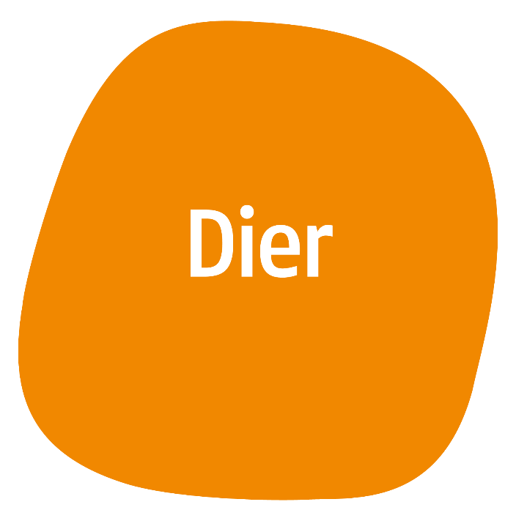
STUDIEREIS Zweden: Op zoek naar
ONDERWIJS VERNIEUWING
Dat het Helicon-onderwijs moet veranderen staat buiten kijf. De docent die frontaal les geeft en telefoons laat inleveren lijkt zijn beste tijd te hebben gehad. Hoe houden we aansluiting met de sterk veranderende samenleving en stellen we de individuele leerling centraal? Het antwoord lijkt GEPERSONALISEERD LEREN
Op 29 maart zijn een 4-tal docenten van de opleidingen Dier en 3 docenten van de opleiding Milieu uit ‘s-Hertogenbosch, naar Zweden gegaan. Het doel van de reis was om ervaring en inspiratie op te doen ten aanzien van het onderwijssysteem KED, ontwikkelt in Zweden. Er zijn daar 2 scholen bezocht.
HOE DAN??
Eén van de onderwijsconcepten waar we veel van kunnen is het Zweedse
Kunskapsskolan EDucation (KED).
De ervaringen helpen de docenten bij het vormgeven van het eigen onderwijs op de vestiging voor volgend schooljaar. Hoe en wat precies is nog voor een deel onduidelijk: Er ligt geen panklaar antwoord. Bepaalde KED elementen kunnen zo worden geïntegreerd, andere ideeën hebben meer tijd nodig.
Afbeelding is afkomstig van: Sens en Stichting Kunskapsskolan
VRAGEN/MEER INFO?: Deelnemers aan de studiereis: Tatjana Fens t.fens@helicon.nl ; Jeroen Wintraecken j.wintraecken@helicon.nl; Rick van de Bunt r.vandebunt@helicon.nl;
Stefan Halewijn s.halewijn@helicon.nl; Wiet van Bragt w.vanbragt@helicon.nl; Cristel Burgmans c.burgmans@helicon.nl ; Toine van de Sande t.vandeSande@helicon.nl
.

